Slide 1





Sekolah Dasar Srikandi Lembayung
Taat dalam Berlalu lintas
Dipresentasikan oleh kelompok 3

Slide 2


Latar belakang
berdasarkan dari apa yang kami amati di kelas ini, masih
ada beberapa mahasiswa yang tidak taat dalam
berlalu lintas. terutama mengenai penggunaan
helm berstandar SNI

Slide 3
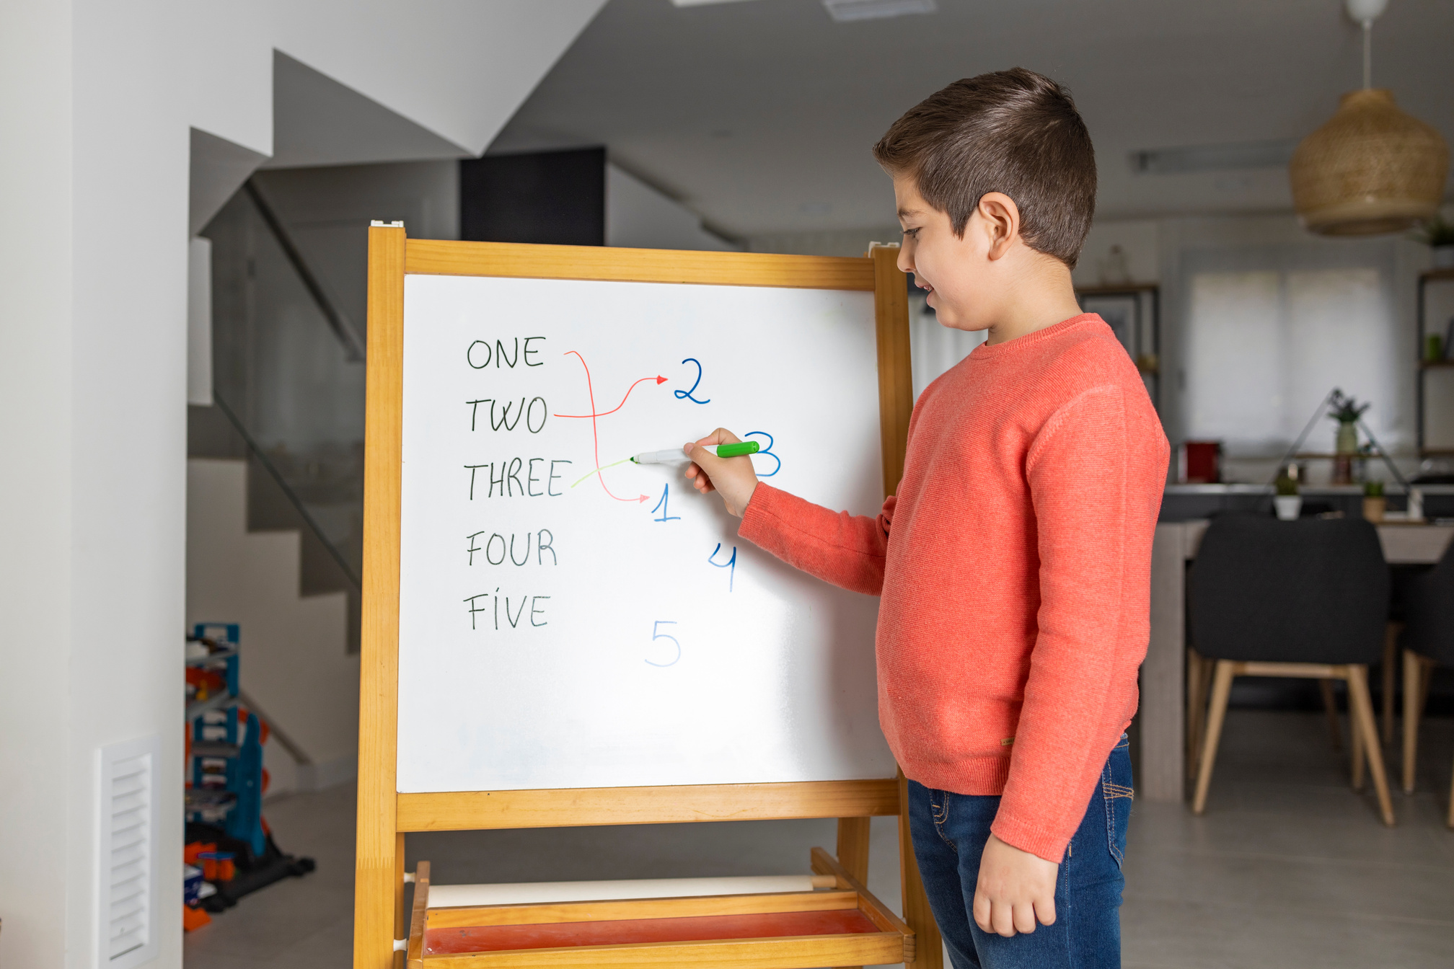

Pendahuluan
“setiap pengendara atau penumpang sepeda
motor yang tak mengenakan helm standar
nasional dipidana dengan kurungan paling lama
1 bulan atau denda paling banyak Rp 250 ribu”
(pasal 291 ayat 1)

Slide 4
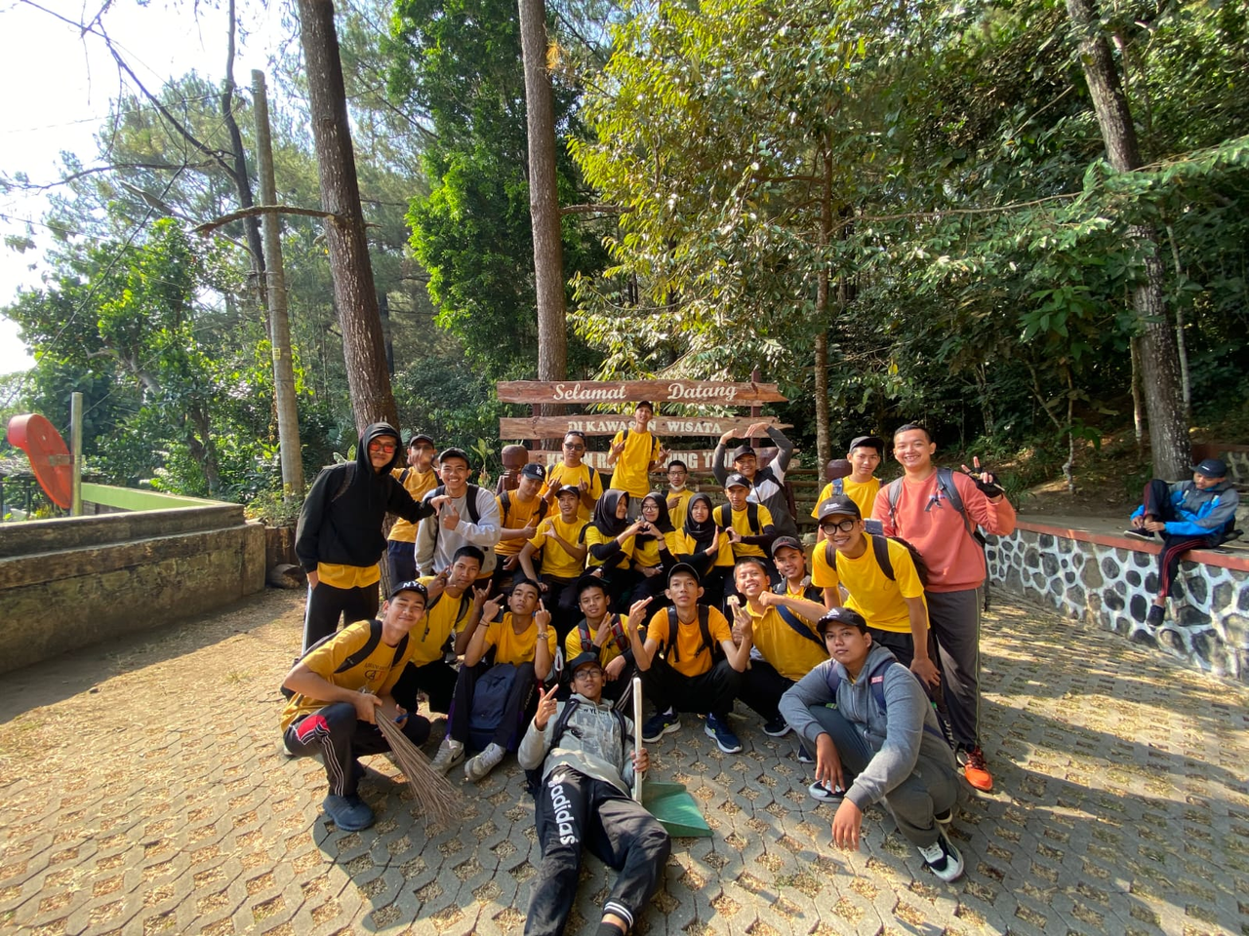

Sasaran
Sasaran Utama Kami

Slide 5




Project

Slide 6
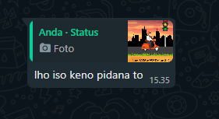
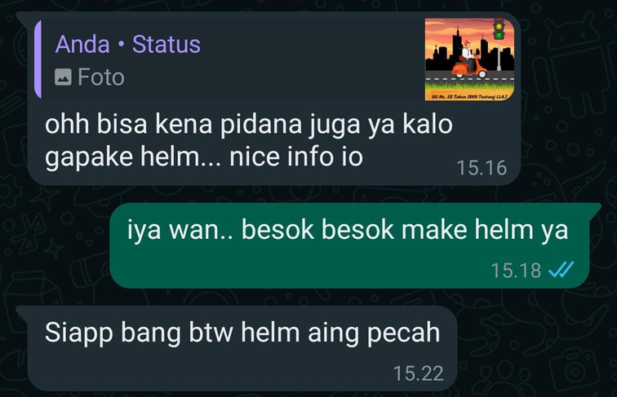
Manfaat

Slide 7
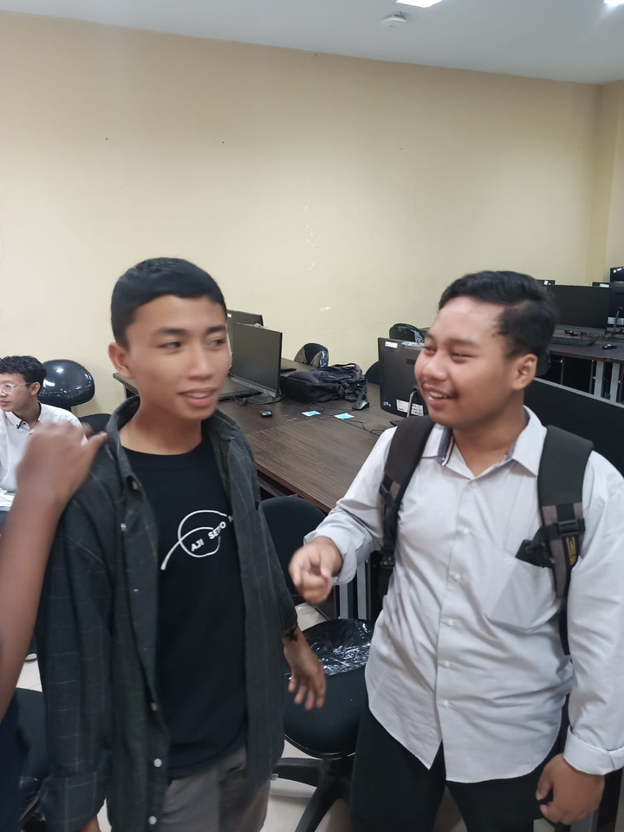
Tindakan

Slide 8
Harapan
Dari project yang telah kami lakukan harapannya teman teman semua dapat lebih peduli lagi mengenai ketertiban dalam berlalu lintas terutama dalam penggunaan helm. Demi keselamatan diri kita pribadi dan orang lain

Slide 9




Semoga Bermanfaat
Terima Kasih Banyak!

